Slide 1
工作汇报
汇报人：苏济雄
2022.05.17

Slide 2
汇报内容
噬菌体-宿主关系研究背景介绍
复现《A genomic catalogue of Earth’s microbiomes 》关于PHI预测的部分
3. 本科毕设内容-《肠道噬菌体-细菌宿主关系的系统鉴定：方法评估与开发》

Slide 3
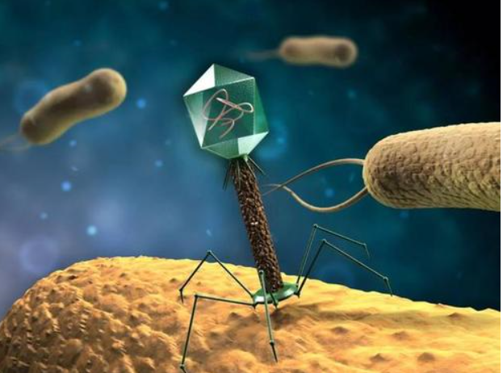
背景介绍：噬菌体简介
定义：感染细菌和古细菌的病毒的总称
分布特点：噬菌体是病毒中最为普遍和分布最广的群体，几乎无处不在
分类：烈性噬菌体和温和噬菌体
感染范围：宿主范围比较窄，Species水平或Strain水平
​主要应用：噬菌体疗法被视为抗生素的替代品​、利用其特异性可以治疗病原菌感染、调控菌群结构等
噬菌体-宿主作用关系（Phage-Host Interactions，简称为PHIs）：病毒和宿主之间的持续对抗中同步进化

Slide 4
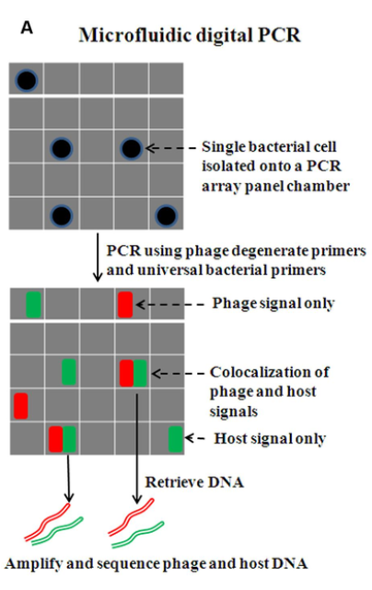
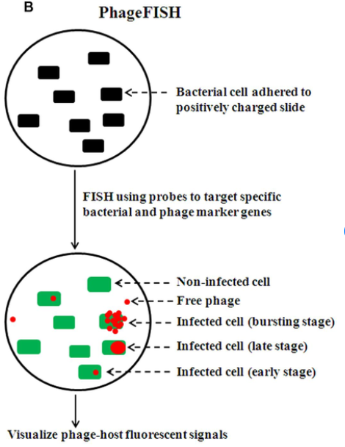
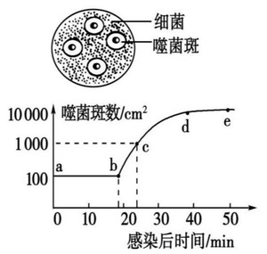
背景介绍：实验确定PHIs
能否侵染
噬菌斑实验​
鉴定细菌中含有的噬菌体序列
噬菌体​FISH、微流控PCR、单细胞测序
需要可培养
需要设计引物
Notes:
需要可培养
需要设计引物

Slide 5
背景介绍：预测PHIs方法
实验确定PHIs受制于样本、是否可培养、成本、时间等因素
CRISPR spacer←CRISPRCasfinder、SpacePHARER、
PILER-CR、CRT
Prophage ←Virsort、Phage_Finder
基因组序列（Contig）
BLASTN
（1）基于序列同源性和序列相似性的序列比对方法预测；
COUSIN
（2）基于序列组成和基因组特征预测；
密码子使用模式
寡核苷酸频谱
​
VirHostMatcher(VHM)、WIsH、 HostPhinder ​
基因组序列
蛋白质序列​
PredPHI​
（3）基于其他特征的机器学习方法预测；​
VirHostMatcher-Net​
PHIAF​
BacteriophageHostPrediction​
Notes:
可以大致分为三类：（1）基于序列同源性和序列相似性的序列比对方法预测；（2）基于序列组成和基因组特征预测；（3）基于其他特征的机器学习方法预测。​
密码子使用模式
寡核苷酸频谱
BLASTN、Bowtie
序列同源性和序列相似性的差别

Slide 6
A genomic catalogue of Earth‘s microbiomes 预测PHI方法复现汇报

Slide 7
内容
复现文章phage-host方法
把该方法用于自己数据库进行评估
总结

Slide 8
1.1 文章关于PHIs鉴定的方法概览
使用到的数据
细菌数据库GEM：52,515个GEM，来源各环境
下载地址：https://portal.nersc.gov/GEM/​
病毒数据库IMG/VR v2：共760,453个病毒，
下载版本：IMG_VR_2018-07-01_4 - IMG/VR v2​
鉴定PHIs方法概述
使用CRISPR spacer和Contig序列比对的方法联用预测phage-host关系
预测出了81,449个IMG/VR病毒（ 10.7% ）和23,082个GEM（44.8%）之间的关联。​并使用purity和agreement指标来评估两种方法的预测效果
后续还使用Virsorter 预测GEM 中的 prophage，比上述方法多提供了多提供了10,410个未知病毒与7,805个GEM建立关系​（本次复现不涉及）

Slide 9
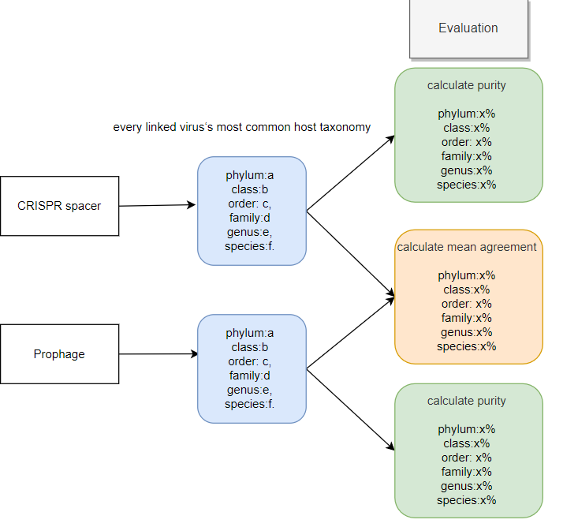


文章提到的agreement​和purity指标
purity-方法内预测的一致性
对得到的phage-host关系对,对于找到host的virus，提取每个virus host在不同tax rank的most common host（MCH），计算此MCH 在所有宿主中的比例
agreement-两种方法的一致性
对两种方法都预测有host的virus，也先提取每个host在不同tax rank的most common host（MCH） ，再据此比较两种方法预测病毒宿主的一致性​
Spacer
Contig
Notes:
Contig

Slide 10
文章的agreement​和purity指标结果
agreement
For viruses with hosts predicted by both methods, ​ we observed agreement at the following ranks: phylum (91.9%), class (91.8%), order (88.5%), family (82.4%), genus (73.9%), species (53.2%). ​
When only considering MAG contigs >1.5x the length of matched viruses, the agreement with CRISPR spacers was increased: phylum (96.9%), class (96.9%), order (94.9%), family (88.6%), genus (79.3%), species (56.3%). ​
when only considering "confident" predictions by each method (>10 virus-host connections with >90% agreement within-method): phylum (99.2%), class (99.2%), order (99.0%), family (98.7%), genus (98.0%), species (98.6%).​
purity
For hosts predicted based on CRISPR-targeting, we observed the following purity values: phylum (99.1%), class (99.1%), order (98.5%), family (95.7%), genus (91.1%), species (84.9%).​
For hosts predicted based on genome sequence matches, we observed the following purity values: phylum (99.6%), class (99.6%), order (99.0%), family (95.2%), genus (89.0%),species (75.8%).​

Slide 11
1.2 CRISPR spacer match方法​
原文CRISPR鉴定方法
1、鉴定CRISPR-spacer
使用CRT和PILER-CR联合预测CRISPR spacer，结果取并集。
只在contig > 10kb上进行预测，并丢弃少于三个spacer、repeats mean identity<97%的CRISPR Array，只统计>25bp的spacer
原文还提到丢弃了存在于少于4个Cas蛋白的MAG的CRISPR Array。
结果：最终在13,540个MAG中，预测23,851个CRISPR array、567,316个CRISPR spacer。
2、Blastn
通过blastn把spacer和病毒序列进行比对，鉴定病毒中的Protospacers，以得到PHI
通过将CRISPR-spacer用blastn比对到760,453个IMG / VR病毒基因组（blastn参数，-word_size 10 -dust no -max_target_seqs 10000）
筛选up to one mismatch covering at least 95% of the spacer length的比对结果，以关联病毒-宿主关系。
（注：筛选条件我的理解是mismatch≤1，alignment length > 95% spacer length）​

Slide 12
1.2 CRISPR spacer match方法复现​
复现流程​
先对GEM的序列进行扫描，过滤 <10 kb 的contig​
pilercr v1.0.6 预测CRISPR spacer，解析并得到spacer_num >= 3 and repeats avg_identity>97的Array，spacer length>25bp 的spacer​
CRT v1.2（modified by CASC），解析并得到spacer_num >= 3 and repeats avg_identity>97的Array，spacer length>25bp 的spacer（注：repeats identity的计算使用Biopython的pairwise2）​
使用hmmsearch 注释MAG，筛选出Cas蛋白>=4的MAG（hmmer v3.1b2，hmmsearch thresholds: E ≤ 0.001）​hmm模型来自Pfam v33.0，筛选得到46个CRISPR Associated 蛋白 （注，这部分原文没有解释是怎么注释Cas蛋白的）
合并CRT和pilecr结果（在MAG水平，取并集），重叠部分取CRT的结果
通过将CRISPR spacer用blastn（blast+ v2.9）比对到760,453个IMG / VR病毒基因组（blastn参数，-word_size 10 -dust no -max_target_seqs 10000），筛选mismatch≤1，alignment length > 95% spacer length的比对结果，认为是预测的病毒-宿主关系。​
分析结果​​
Notes:
原文没提供版本信息，我参考的是DOE-JGI Metagenome Annotation Pipeline （MAP v.4）

Slide 13
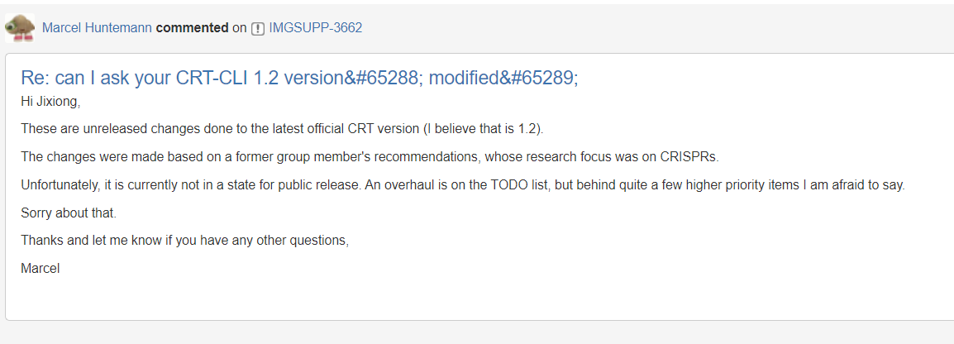
补充：关于CRT和PILERCR版本
原文没提供这两软件的版本信息，且原版的CRT不支持输入multi-fasta，会把fasta序列全部合并成一个，也没有像pilercr拥有比较repeats和consensus repeat相似度的方法。
我参考的是DOE-JGI Metagenome Annotation Pipeline （MAP v.4），其中提到PILERCR用的v1.06，CRT,用的是作者自己修改的v1.2版本，并不公开，就只好找到勉强能用的CASC，再补充自己写的python代码凑合来用
DOE-JGI Metagenome Annotation Pipeline （MAP v.4）提到的CRT版本
发邮件询问得知软件不公开，只好使用CASC中的CRT
The modified CRT has the capability to read multi-FASTA files, detect truncated repeats at the ends of the contigs/scaffolds as well as the anchor repeat in the trail end and deal with spacer artifacts and repeats that contain Ns. This version also executes checks for repeat and spacer length ratios, while the length and similarity checks are performed as part of “all vs. all” spacer and repeat comparisons. ​

Slide 14
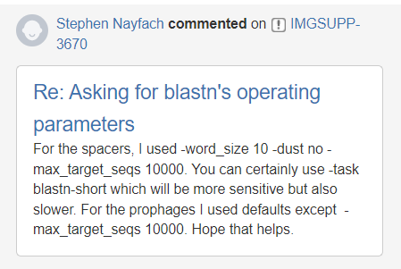
补充：Blastn参数
原文也没有说blastn的参数，通过询问邮件得知
blastn 鉴定 prospacer 的参数是-word_size 10 -dust no -max_target_seqs 10000.
鉴定prophage的参数 -max_target_seqs 10000
Notes:
原文也没有说blastn的参数，通过询问邮件得知 blastn 鉴定 prospacer 的参数是-word_size 10 -dust no -max_target_seqs 10000. 鉴定prophage的参数 -max_target_seqs 10000。已运行，预测鉴定prospacer下周一跑完，prophage预测周三跑完。​

Slide 15
复现结果​
CRISPR Spacer Recover
 | CRT和PILECR取并集结果 | 过滤少于4 Cas蛋白的MAG后 | 原文
MAG_COUNT | 14337 | 9475 | 13,540
ALL_ARRAY_COUNT | 22583 | 16628 | 23,851
ALL_SPACERS_COUNT | 534771 | 434516 | 567,316
通过blastn比对IMG/VR病毒数据库，得到157884个关系对，包括35402个病毒（recover 35402/760453=4.6%），5728个GEM（recover 5728/52515=10.9%）​
blastn
CRISPR spacer
All virus fna
通过blastn比对IMG/VR病毒数据库，得到214852个关系对，包括43151个病毒（recover 43151/760453=5.67%），8292个GEM（recover 8292/52515=15.79%）​

Slide 16
复现结果（过滤MAG） ​
purity​
LCA host range
host num range
level | purity | 原文
kingdom | 99.99% | -
phylum | 99.49% | 99.1%
class | 99.47% | 99.1%
order | 98.83% | 98.5%
family | 97.63% | 95.7%
genus | 94.40% | 91.1%
species | 88.11% | 84.9%
​
​
​
​
Tax level | Count | Percent
species | 16853 | 47.60
genus | 11559 | 32.65
family | 3935 | 11.12
order | 1354 | 3.82
class | 860 | 2.43
kingdom | 817 | 2.31
phylum | 24 | 0.07
Host Num | Count | Percent
1 | 13855 | 39.14
2 | 6654 | 18.80
3 | 3654 | 10.32
4 | 2675 | 7.56
5 | 1533 | 4.33
6 | 1250 | 3.53
other(>=7) | 5781 | 16.33
​
​
比原文的purity还高？
——可能是获得的crispr 总是少于原文
purity计算方法：
先获得每个病毒预测的宿主在不同tax rank的most common taxonomy，再统计most common taxonomy占所有宿主对应rank的比例
mean: 4.46, max: 146

Slide 17
复现结果​（如果不过滤MAG）
purity​
LCA host range​
host num range
level | purity | Purity（过滤后） | 原文
kingdom | 99.99% | 99.99% | -
phylum | 99.35% | 99.49% | 99.1%
class | 99.34% | 99.47% | 99.1%
order | 98.76% | 98.83% | 98.5%
family | 97.26% | 97.63% | 95.7%
genus | 93.99% | 94.40% | 91.1%
species | 86.76% | 88.11% | 84.9%
​
​
​
​
Tax level | Percent | Percent(过滤后）
species | 44.94 | 47.60
genus | 32.94 | 32.65
family | 12.40 | 11.12
order | 4.58 | 3.82
class | 2.32 | 2.43
kingdom | 2.74 | 2.31
phylum | 0.07 | 0.07
Host Num | Percent | Percent（过滤后）
1 | 36.60 | 39.14
2 | 17.83 | 18.80
3 | 10.44 | 10.32
4 | 7.68 | 7.56
5 | 5.08 | 4.33
6 | 3.72 | 3.53
other(>=7) | 18.65 | 16.33
Mean | 4.97 | 4.46
Max | 210 | 146
Notes:
mean：

Slide 18
1.3 contig序列比对方法复现​
原文鉴定方法
复现流程​
blastn比对
使用blastn，将GEM MAG contig与IMG / VR基因组比对寻找相似序列
blastn参数：-max_target_seqs 10000​
运行blastn：GEM MAG contig与IMG / VR基因组比对，blastn参数：-max_target_seqs 10000​
筛选blastn结果：筛选条件identity >90% && alignment length >500 bp && GEM contig length >1.5 * IMG/VR length。​
分析复现结果
筛选​ blastn 结果
identity >90%
alignment length >500 bp
GEM contig length >1.5 * IMG/VR length​

Slide 19
复现结果​
purity​
LCA host range​
host num range
level | purity | 原文
kingdom | 100.0% | -
phylum | 99.09% | 99.6%
class | 99.04% | 99.6%
order | 98.28% | 99.0%
family | 95.87% | 95.2%
genus | 90.44% | 89.0%
species | 79.69% | 75.8%
​
​
​
​
Tax level | Count | Percent
genus | 26797 | 37.37
species | 19734 | 27.52
family | 13780 | 19.22
order | 5960 | 8.31
kingdom | 2964 | 4.13
class | 2374 | 3.31
phylum | 97 | 0.14
Host Num | Count | Percent
1 | 15794 | 36.60
2 | 7694 | 17.83
3 | 4503 | 10.44
4 | 3312 | 7.68
5 | 2195 | 5.09
6 | 1605 | 3.72
other(>=7) | 8048 | 18.65
​
​
mean 16 , max 608​

Slide 20
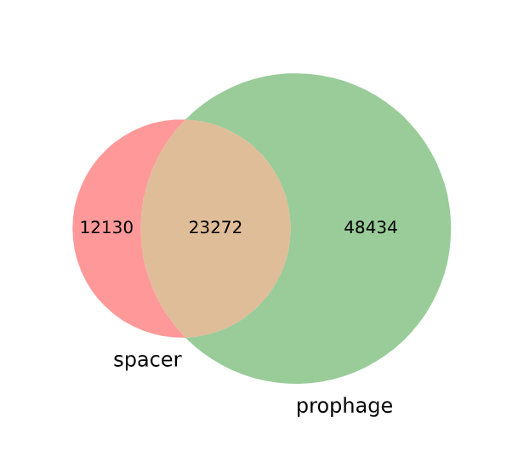

1.4 两种方法的agreement​
对两种方法都预测有宿主的病毒进行agreement计算
（23272个病毒）
“confident” predictions agreement
(549个病毒）
level | agreement | 原文
kingdom | 100% | -
phylum | 96.95% | 96.9%
class | 96.79% | 96.9%
order | 94.41% | 94.9%
family | 88.91% | 88.6%
genus | 75.35% | 79.3%
species | 54.40% | 56.3%
level | agreement | 原文
kingdom | 100.00% | -
phylum | 100.00% | 99.2%
class | 100.00% | 99.2%
order | 100.00% | 99.0%
family | 100.00% | 98.7%
genus | 99.82% | 98.0%
species | 99.45% | 98.6%
spacer
contig
两种方法预测有host的病毒数目
(>10 virus-host connections with >90% agreement within-method）​
Notes:
35402+71706-23272
两种方法都预测有宿主的23272个病毒进
contig行agreement计算

Slide 21
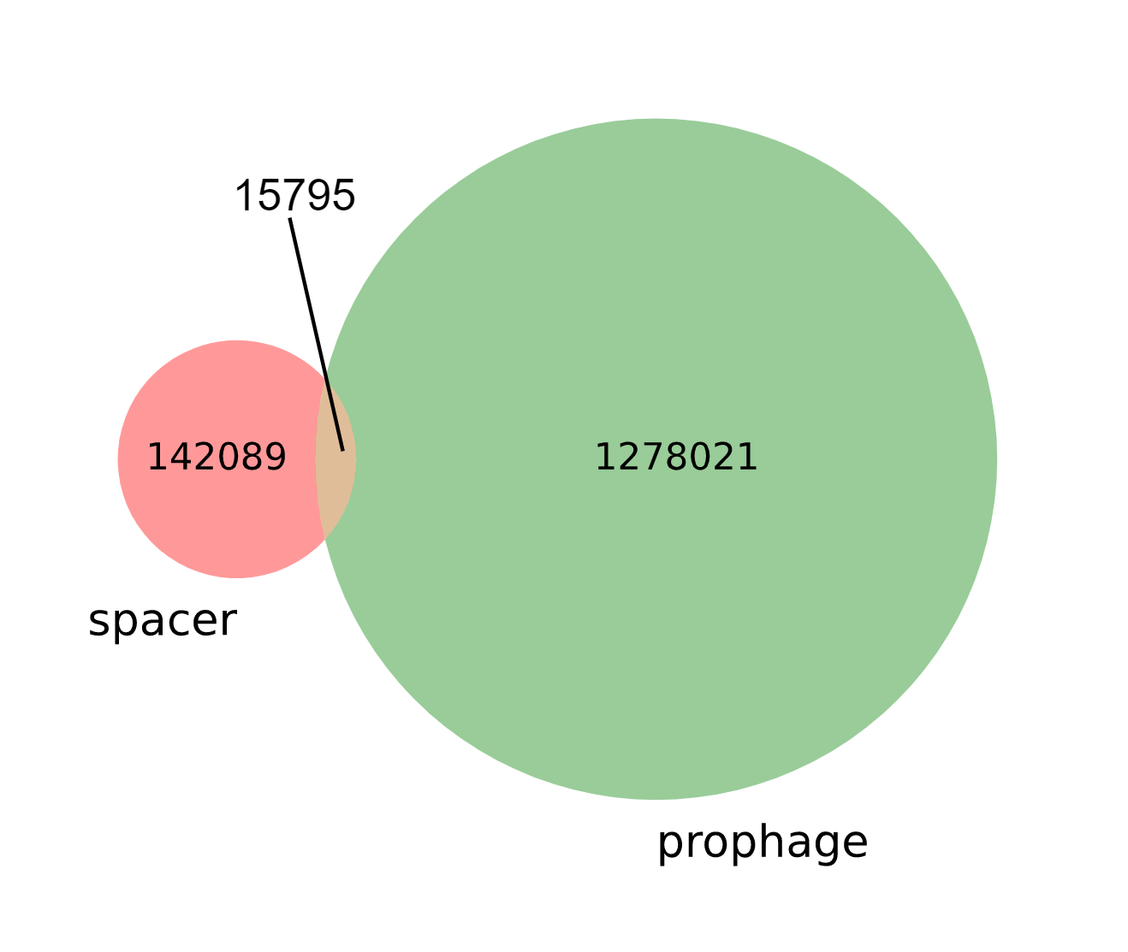

1.5 合并两种方法的结果
预测出了83836个IMG/VR病毒和22923个GEM之间共1293816个关系对。​
两种方法预测完全一致的phage-host条目15795，
包括5623​个病毒和2456​个宿主
 | Spacer（过滤MAG） | Contig | 合并 | 原文
pairs | 157884 | 1151727 | 1293816 | -
virus | 35402 | 71706 | 83836 | 81449
host | 5728 | 21973 | 22923 | 23082
​
​
spacer
contig
两种方法预测的PHI

Slide 22
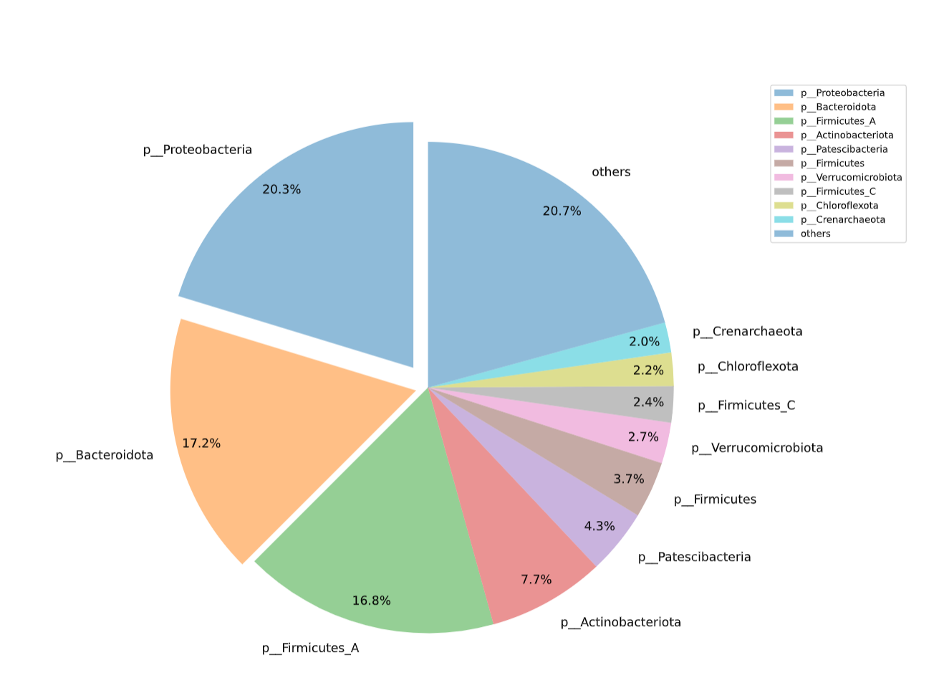
1.6 host taxonomy analysis
​
​
文章提供的数据中，52515个GEM，有10个是没有taxonomy信息的。剩下的52505个GEM在门水平总分布有116个门，其中包含MAG最多的前10个门为
p__Proteobacteria(10650,20.28%)，p__Bacteroidota(9042,17.22%)，p__Firmicutes_A(8815,16.79%)，p__Actinobacteriota(4051,7.720%)，p__Patescibacteria(2247,4.279%)，p__Firmicutes(1959,3.73%)，p__Verrucomicrobiota(1410,2.69%)，p__Firmicutes_C(1253,2.39%)，p__Chloroflexota(1152,2.19%)，p__Crenarchaeota(1040,1.980%)​​

Slide 23
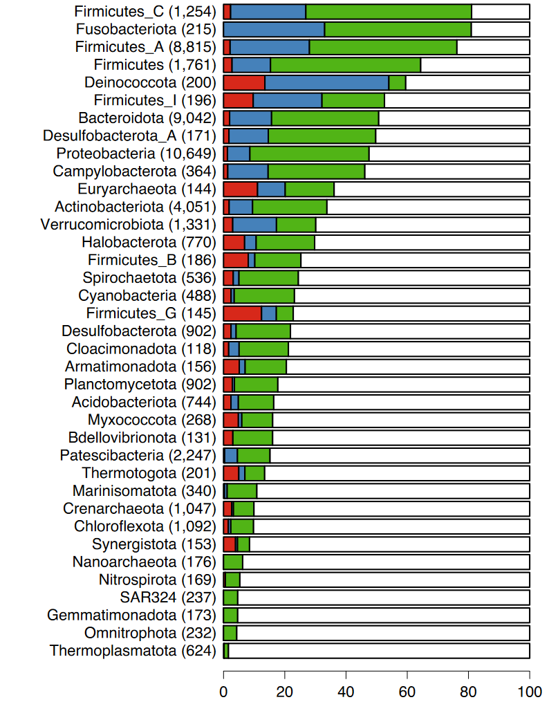
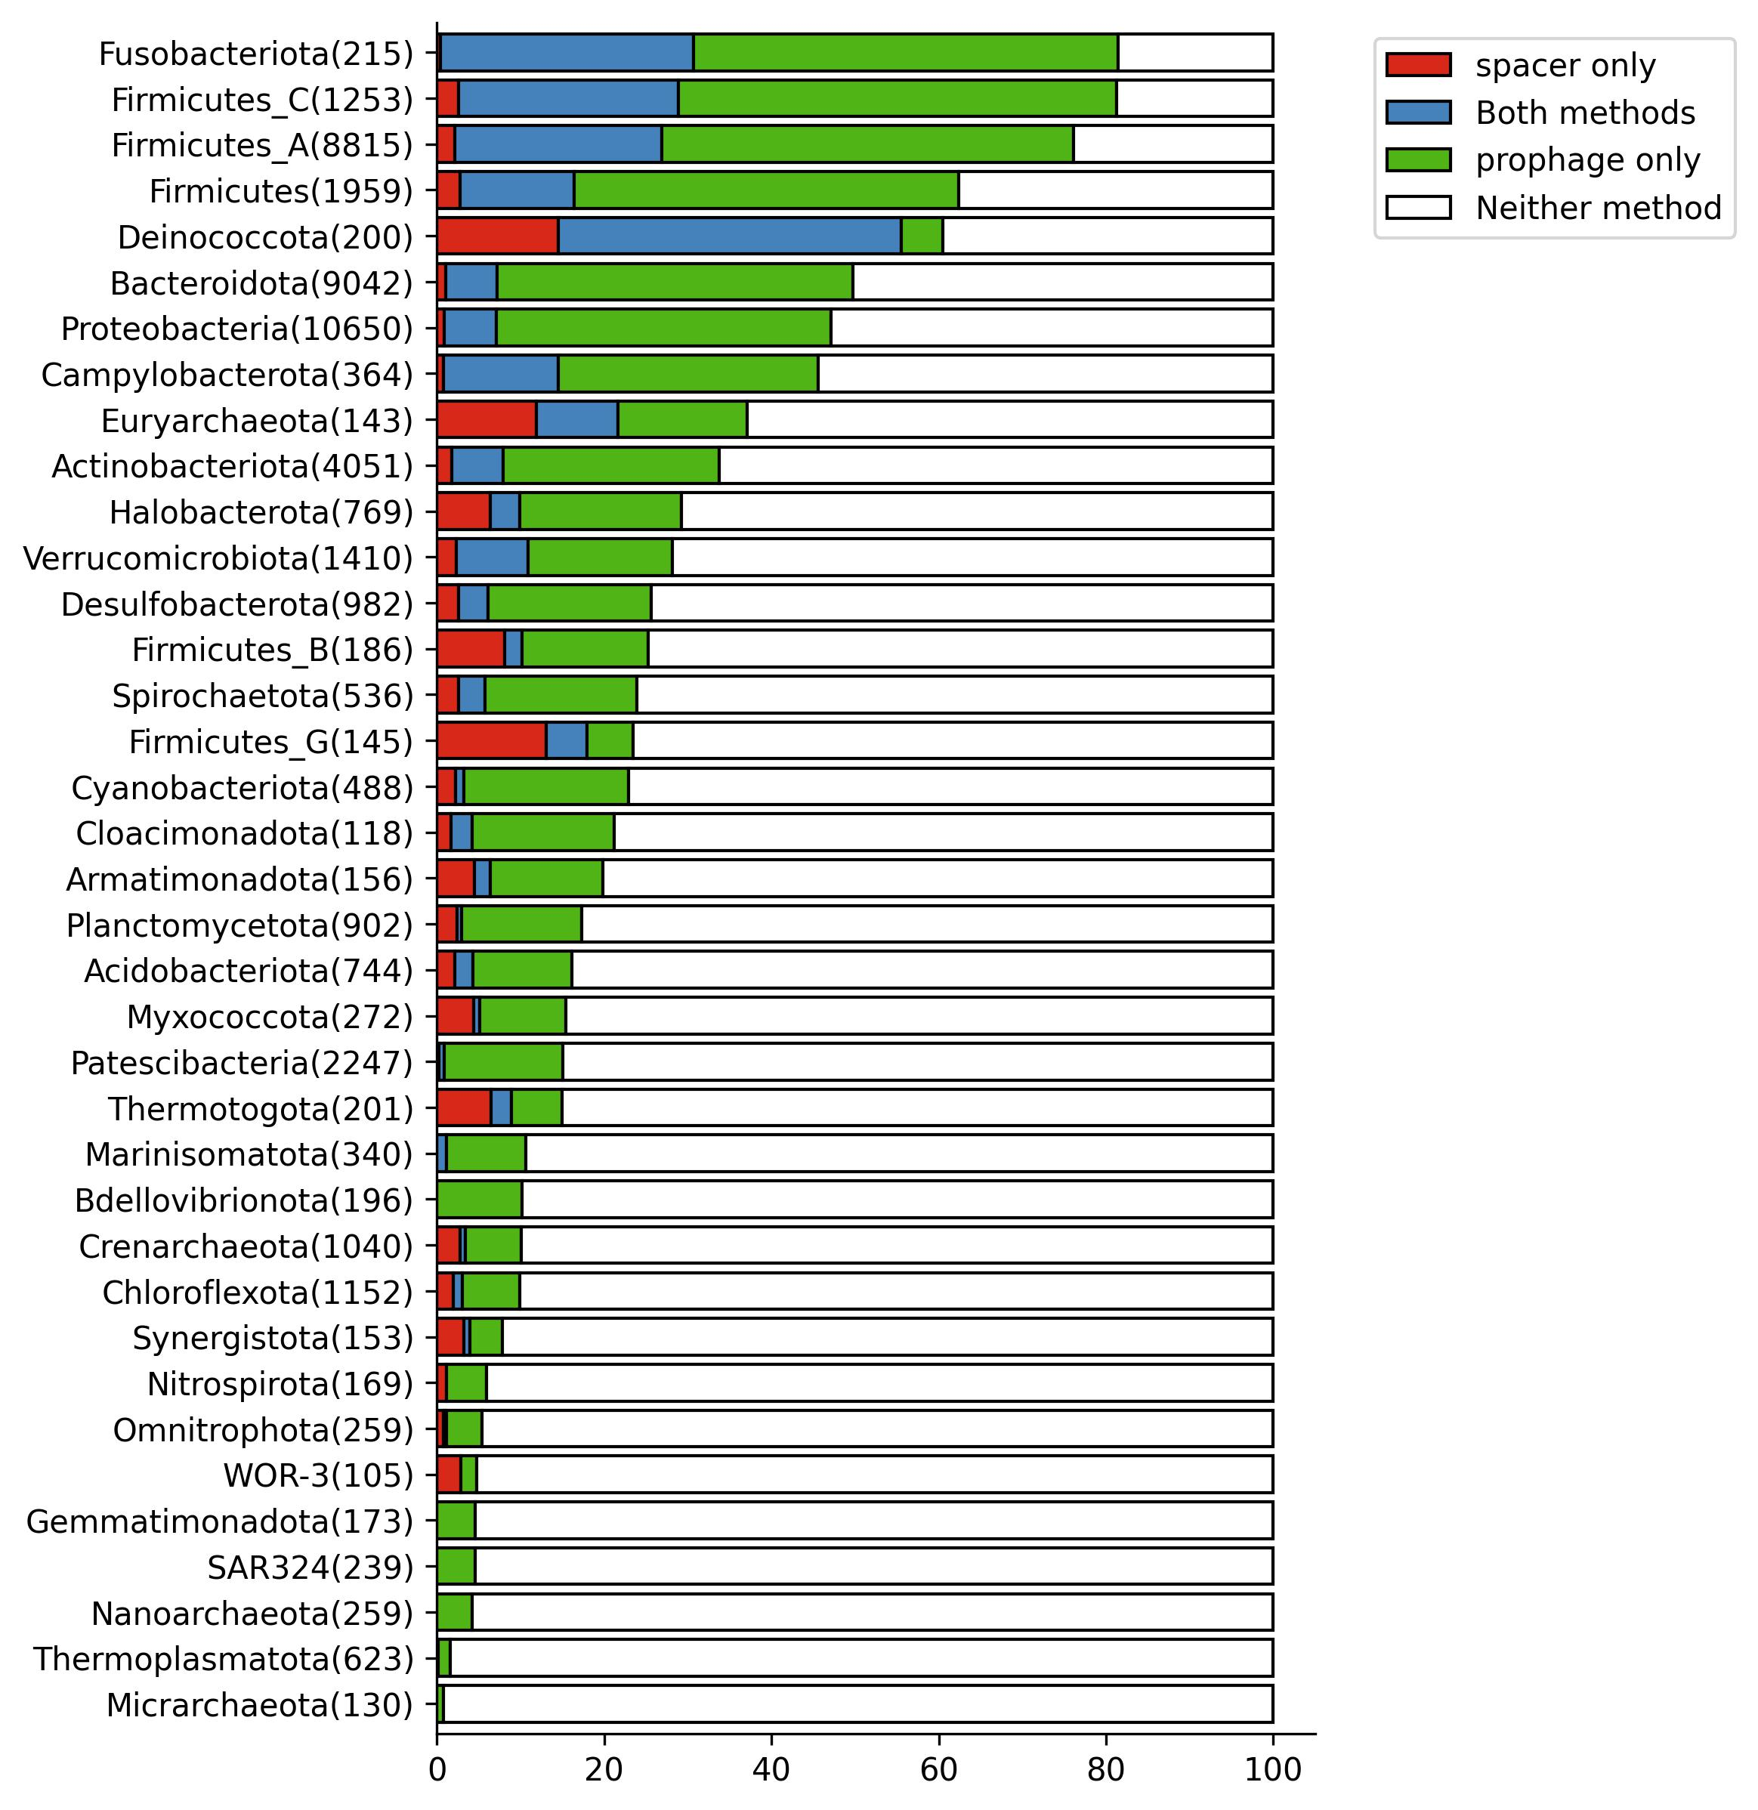
对spacer match和prophage找到的病毒宿主 taxonomy进行统计​。只展示包含至少有100个MAG的37个phylum，以不同颜色区别spacer only、prophage only、both methods找到的病毒宿主。 ​
原文
复现结果
分析
大部分门的MAG recover rate和原文较为接近
Notes:
原文
复现结果
大部分门的MAG recover rate和原文较为接近
虽然有部分门的数目

Slide 24
虽然原文和复现筛选包含MAG>100的phylum都有37个，但发现有许多phylum数目对不上​
 | 原文 | 自己统计
p__Firmicutes_I | 196 | 0
p__Firmicutes | 1761 | 1959
p__Desulfobacterota_A | 171 | 0
p__Desulfobacterota | 902 | 982
p__Firmicutes_C | 1254 | 1253
p__Proteobacteria | 10649 | 10650
p_Euryarchaeota | 144 | 143
p__Verrucomicrobiota | 1331 | 1410
p__Halobacterota | 770 | 769
p__Myxococcota | 272 | 268
p__Bdellovibrionota | 131 | 196
p__Crenarchaeota | 1047 | 1040
p__Chloroflexota | 1092 | 1152
p__SAR324 | 237 | 239
p__Thermoplasmatota | 624 | 623
p__Nanoarchaeota | 176 | 259
p__Omnitrophota | 232 | 259
p__WOR-3 | 0 | 105
p__Micrarchaeota | 0 | 130
试图解释
原文的物种注释使用的是GTDB-TK
猜测发布GEM信息之后用重新跑了一遍，造成门的分布与原文不一致
例如
原文出现的p__Firmicutes_I、p__Desulfobacterota_A是GTDB R89版本及之前才有的门，
而复现结果中出现的p__WOR-3在GTDB R95才出现
​
​

Slide 25
2. 使用 Gold 数据库评估文章的phage-host预测方法​

Slide 26
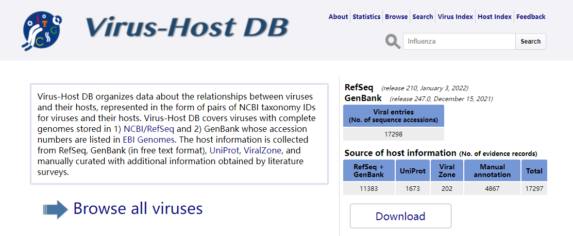
构建Gold数据库
数据库：Virus-Host Database （简称VHDB）
数据来源：整合了RefSeq, GenBank, UniProt, ViralZone以及文献的phage-host relationship。
特点：
数据库每日更新
矫正了不规范的host name，提供了taxid、tax完整lineage信息，大大节省了自己手动校对、生成谱系数据的难题。
下载数据库：使用daily更新版(2022.03.19)
​
Notes:
获取phage-host关系网页地址：Virus-Host Database (genome.jp)​

Slide 27
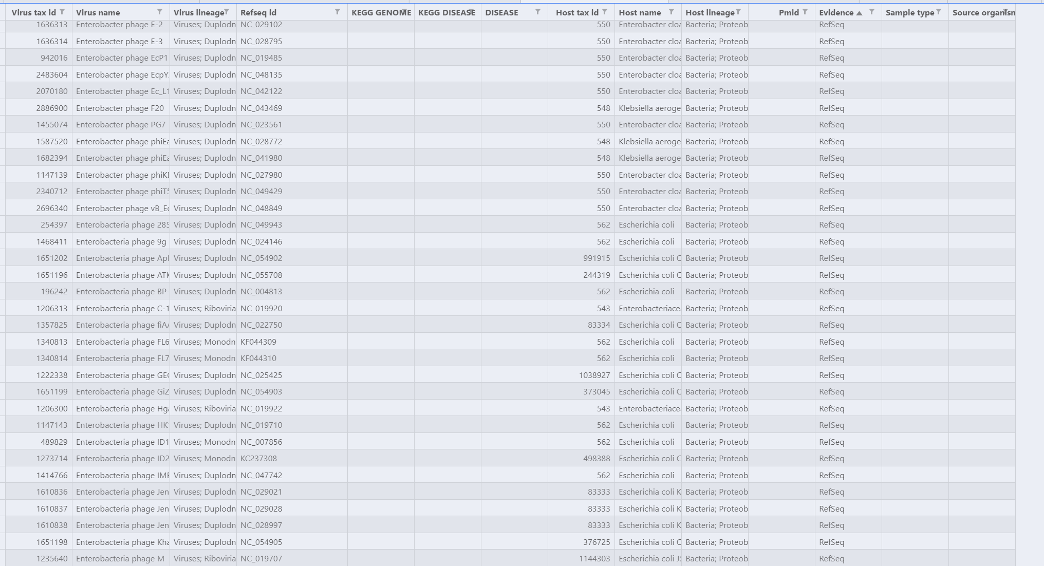
VHDB数据库数据筛选
数据概览：VHDB还包含有着真核病毒与host的信息，有些条目host部分信息缺失或无效
数据筛选：选取host为细菌或古菌界的条目，并去除为‘virus name’, ‘refseq id’, ‘evidence’, ‘host name’, ‘host tax id’, ‘host lineage‘任一字段有缺失的条目
得到的数据：包含完整信息的phage和host关系条目共5204条，其中phage 数目4791, report host 数目841个​
数据检验：edwards,PHIAF,wang数据库共有1771个phage id
发现这些id在VHDB没有的phage id 只有38个，其中实际没有的只有14个。
genbank id：有14个VHDB没有的phage，
其他的11个是VHDB已经有nc id了
NC id：13个都是被remove的过期id，VHDB实际有新的id
Notes:
数据概览：VHDB还包含有着真核病毒与host的信息，有些条目host部分信息缺失或无效
数据筛选：选取host为细菌或古菌界的条目，并去除为‘virus name’, ‘refseq id’, ‘evidence’, ‘host name’, ‘host tax id’, ‘host lineage‘任一字段有缺失的条目
得到的数据：包含完整信息的phage和host关系条目共5204条，其中phage 数目4791, report host 数目841个​

Slide 28
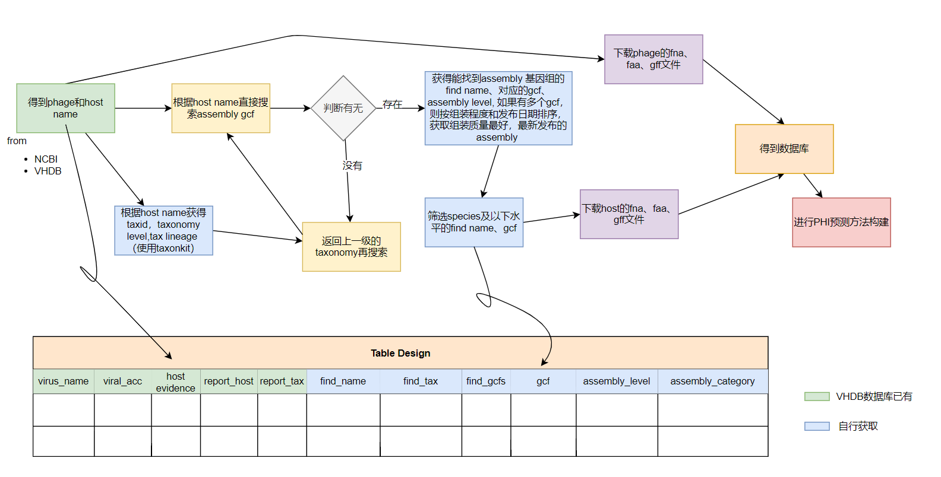
最终获得了4596条记录，其中包括4303个病毒和相关496个宿主菌。​
Notes:
最终获得了4596条记录，其中包括4303个病毒和相关496个宿主菌。​

Slide 29
2. 1 spacer match方法​
CRISPR不过滤Cas蛋白：300关系对，67个细菌、242个病毒​
CRISPR过滤Cas蛋白： 290关系对，61个细菌、232个病毒​
​
​
 | PILERCR | CRT | 合并
Bacteria | 183 | 183 | 194
ARRAY | 493 | 428 | 440
SPACERS | 9898 | 10873 | 10922
 | PILERCR | CRT | 合并
Bacteria | 156 | 158 | 162
ARRAY | 446 | 394 | 399
SPACERS | 9467 | 10424 | 10446
Level | Purity（过滤前） | Purity（过滤后）
kingdom | 100.00 | 100.00
phylum | 100.00 | 100.00
class | 100.00 | 100.00
order | 100.00 | 100.00
family | 99.79 | 99.78
genus | 97.80 | 97.70
species | 95.80 | 95.62
Level | precison（过滤前） | precison（过滤后）
kingdom | 100.00 | 100.00
phylum | 100.00 | 100.00
class | 100.00 | 100.00
order | 100.00 | 100.00
family | 99.00 | 98.97
genus | 77.67 | 77.24
species | 69.33 | 68.62
​
​
​
​
比较过滤前后的purity
比较过滤前后的precision
Notes:
比较过滤前后的purity
比较过滤前后的acc

Slide 30
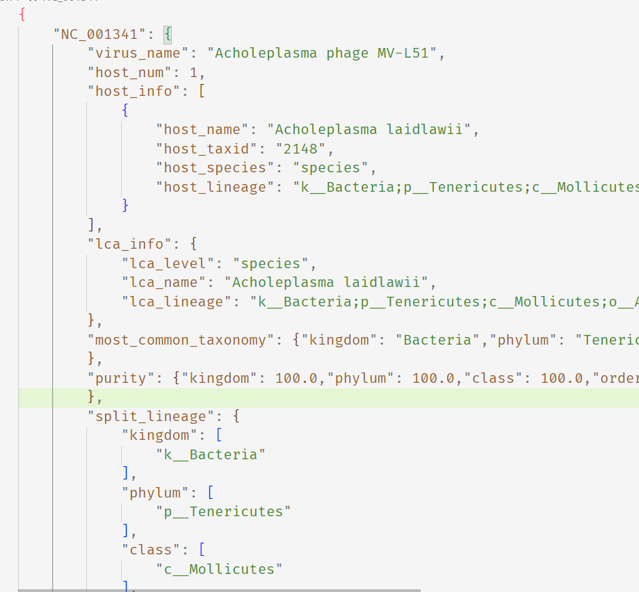
补充：评估预测结果precison的评估方法
根据VDHB数据库生成gold_virus_host.json，以virus id为key
json文件内容举例：
评估预测结果的准确度使用split_lineage信息

Slide 31
2. 2 Contig序列比对方法
​681个病毒与234个细菌组成4123关系对
​
​
​
​
purity
LCA host range
Precision
level | purity
kingdom | 100.00
phylum | 99.93
class | 99.93
order | 99.83
family | 99.49
genus | 89.45
species | 82.22
Tax level | Count | Percent
species | 413 | 0.6065
family | 132 | 0.1938
genus | 110 | 0.1615
order | 17 | 0.0250
kingdom | 7 | 0.0103
class | 2 | 0.0029
level | correct_num | precision
kingdom | 4123 | 1.0000
phylum | 4110 | 0.9968
class | 4110 | 0.9968
order | 4097 | 0.9937
family | 4003 | 0.9709
genus | 2696 | 0.6539
species | 2406 | 0.5836

Slide 32
2. 3 两种方法的比较
两种方法都预测有host的病毒数目： 128，其一致性
​
​
level | agreement
kingdom | 1.0000
phylum | 1.0000
class | 1.0000
order | 1.0000
family | 0.9922
genus | 0.7500
species | 0.6797
 | spacer | contig | 合并 | Gold数据库
PHI | 300 | 4123 | 4327 | 4596个关系对
host num | 67 | 234 | 263 | 496个gcf
phage num | 242 | 681 | 795 | 4303个phage id
​
​
​
​
​合并结果后的准确度
​
​
​
​
如果验证两种方法都共同预测有宿主的病毒的预测结果精确率，并没有多大提高
level | correct_num | precision
kingdom | 4327 | 1.0000
phylum | 4314 | 0.9970
class | 4314 | 0.9970
order | 4301 | 0.9940
family | 4204 | 0.9716
genus | 2834 | 0.6550
species | 2523 | 0.5831
level | correct_num | precision
kingdom | 1075 | 1.0000
phylum | 1074 | 0.9991
class | 1074 | 0.9991
order | 1072 | 0.9972
family | 1062 | 0.9879
genus | 665 | 0.6186
species | 632 | 0.5879
Notes:
如果两种方法都预测有host的病毒的准确度
如果验证两种方法都预测有宿主的病毒的预测结果准确性，并没有多大提高
需要知道这些agreement的PHI的precision

Slide 33
两种方法预测噬菌体宿主范围MCH一致的有噬菌体数目有87个
level | correct_num | precision
kingdom | 87 | 1.000
phylum | 87 | 1.000
class | 87 | 1.000
order | 87 | 1.000
family | 87 | 1.000
genus | 87 | 1.000
species | 85 | 0.977
Notes:
两种方法预测噬菌体宿主范围MCH一致的有噬菌体数目有87个

Slide 34
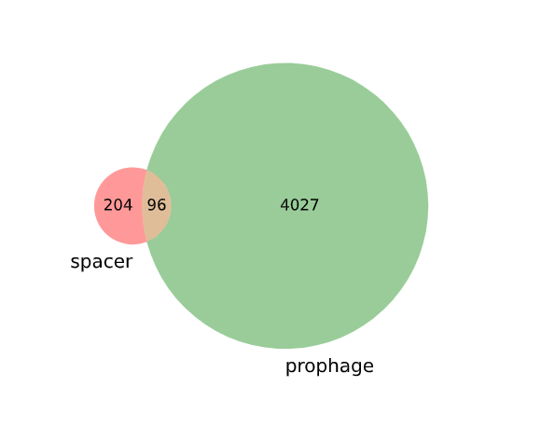

两种方法预测的PHIt完全一致有96个关系对，其中包括70个病毒和26个细菌，验证后其预测宿主在species level上的准确度为94.79%​
​
​
level | correct_num | precision
kingdom | 96 | 1.0000
phylum | 96 | 1.0000
class | 96 | 1.0000
order | 96 | 1.0000
family | 96 | 1.0000
genus | 95 | 0.9896
species | 91 | 0.9479
contig
spacer
两种方法预测的phage-host关系对
Notes:
两种方法预测的phage-host关系对
contig
spacer

Slide 35
3 总结
按照NBT这篇文章的方法，根据spacer match和contig match鉴定phage-host 关系，虽然结果有出入，但是总体论文提到的purity和agreement指标水平相近，所以文章并没有问题。
原文提到的recover spacer的筛选方法中，有注释Cas蛋白MAG并筛选这一步，实际复现效果并不好，使用原文数据做一步筛选后的数量明显少于原文，根据筛选前和筛选后的结果比较，相关指标确实有所提高，但损失了许多spacer。在对Gold数据库也进行筛选前和筛选后的比较，发现反而筛选前预测的purity、acc都高于筛选后。可能这一步不是必须的。
通过也使用spacer match和contig match鉴定phage-host 关系在Gold数据库进行预测phage-host并进行验证，发现spacer match的方法精确率（69.33%）高于contig match（58.36%） 但contig match的recover率（correct num:2406）显著高于spacer mtach （correct num:208） 。对于预测的PHI
可以尝试建立confident预测指标：如果提取两种方法预测的phage-host完全一致的结果，其准确度高达在species level上的准确度为94.79%；对于噬菌体宿主范围，使用两种方法在species水平agree的MCH作为噬菌体宿主范围，在species level的精确率高达97.7%；以及可以基于purity>90%认为是confident的预测。

Slide 36
肠道噬菌体-细菌宿主关系的系统鉴定：方法评估与开发

Slide 37
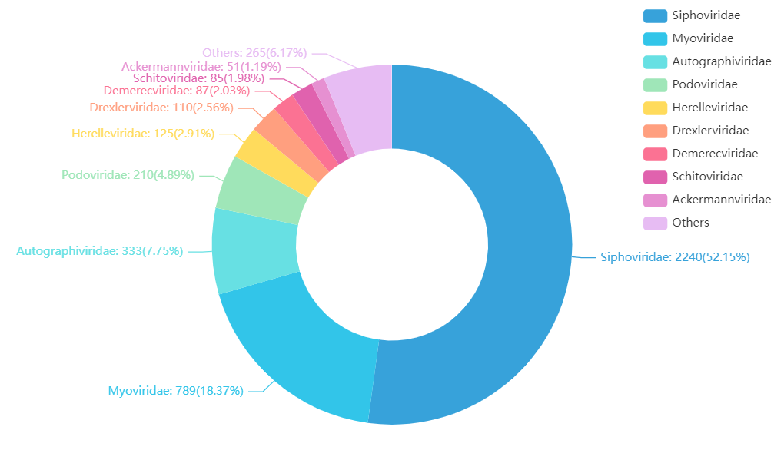
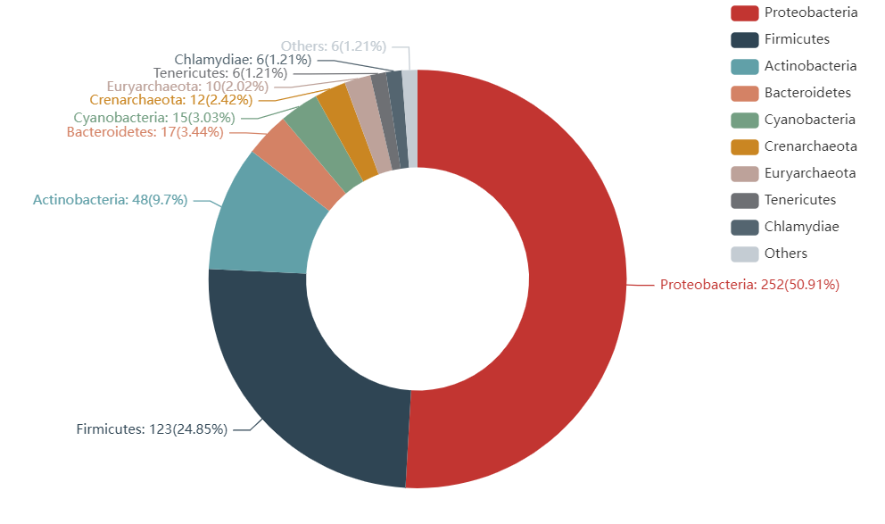
1. ​构建包括4 295个噬菌体和495个宿主的基准数据集
收集的4 295个噬菌体基因组在科水平（Family）的分布情况
基准数据集中收集的495个宿主基因组在门水平（Phylum）的分布情况
Notes:
构建包括4 295个噬菌体和495个宿主的基准数据集
收集噬菌体主要属于Caudovirales有尾噬菌体目（4132，96.2%）​
收集的4 295个噬菌体基因组在科水平（Family）的分布情况
基准数据集中收集的495个宿主基因组在门水平（Phylum）的分布情况
基准数据集中噬菌体科水平（Family）与宿主菌门水平（Phylum）侵染关系对分布情况

Slide 38
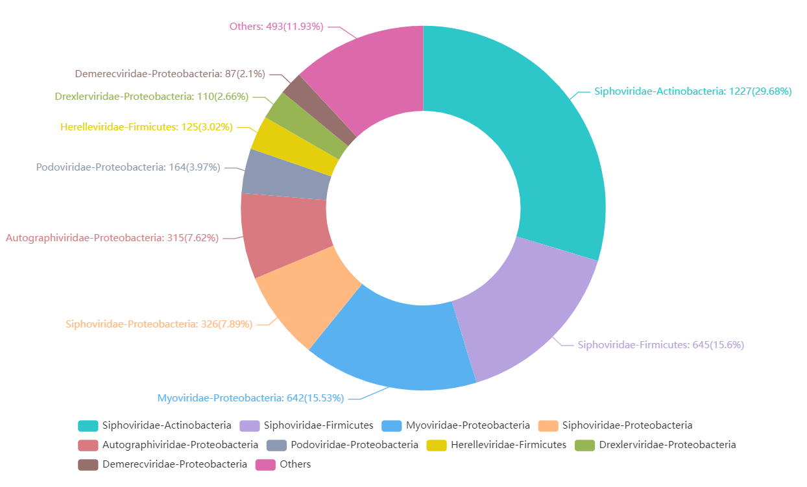
基准数据集中噬菌体科水平（Family）与宿主菌门水平（Phylum）侵染关系对分布情况

Slide 39
2. ​评估预测噬菌体-宿主菌关系对的三种序列比对方法
Bowtie2
CRISPR spacer序列比对
CRISPRCasFinder
spacer
phage
Blastn
Phage_Finder
phage
Prophage序列比对方法
prophage
Blastn
基因组序列
基因组序列比对方法
phage
Notes:
spacer
Bowtie2
phage
Phage_Finder
prophage
基因组序列
Blastn

Slide 40
方法 | PHIs | 噬菌体数目 | 宿主菌数目
Spacer方法 | 173 | 145 | 73
Prophage方法 | 3117 | 633 | 166
Blastn方法 | 4369 | 720 | 241
Combined（并集合并） | 4487 | 786 | 273

Slide 41
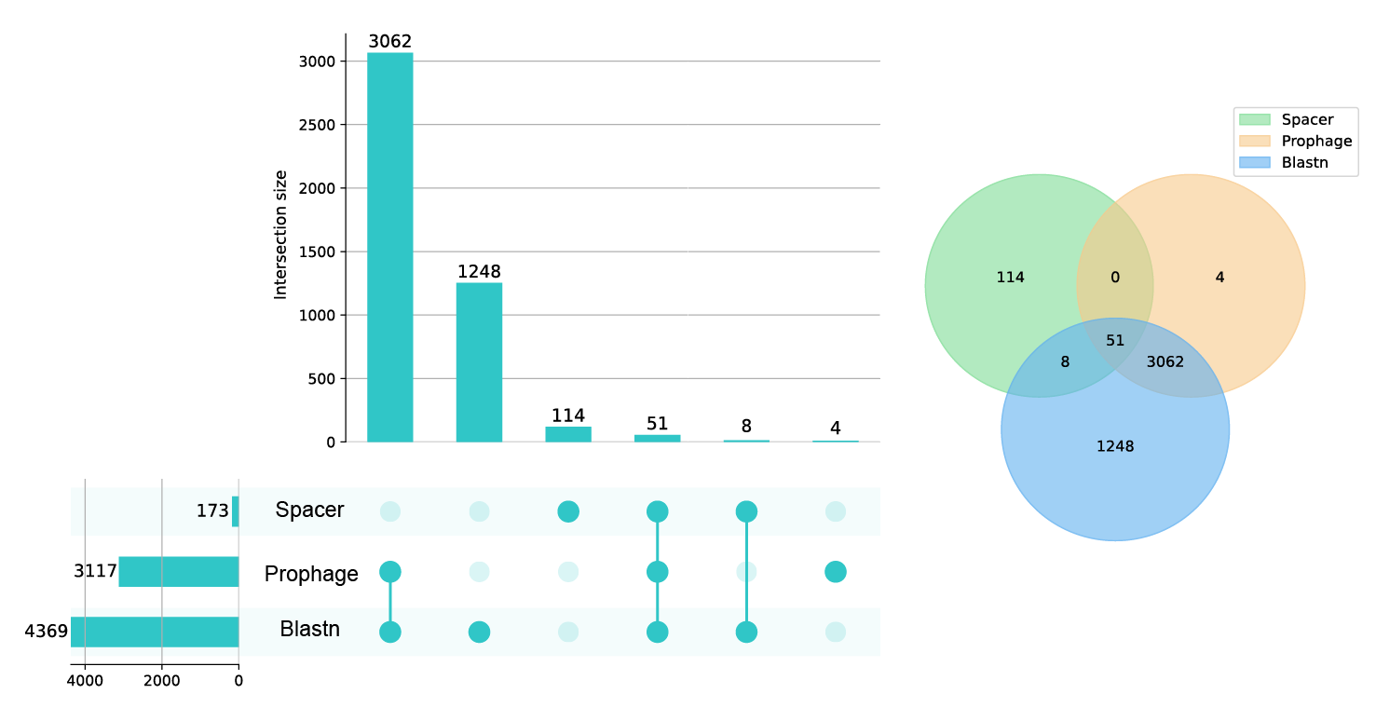
三种方法预测得到的PHIs及重叠情况

Slide 42
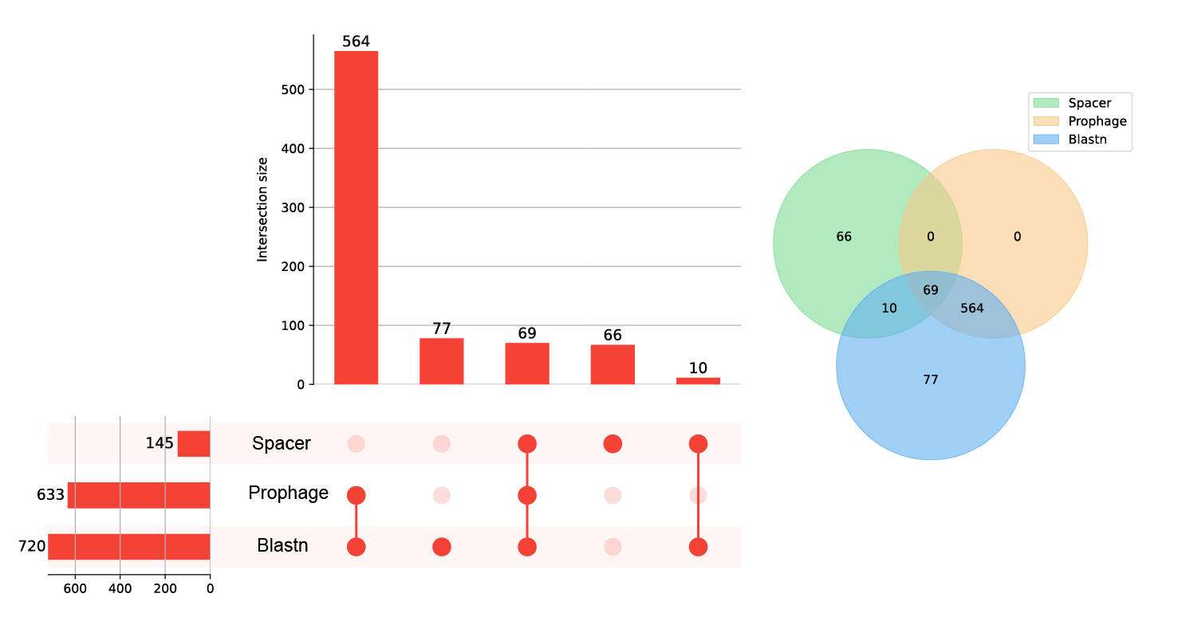
三种方法预测有宿主的病毒数目及重叠情况

Slide 43
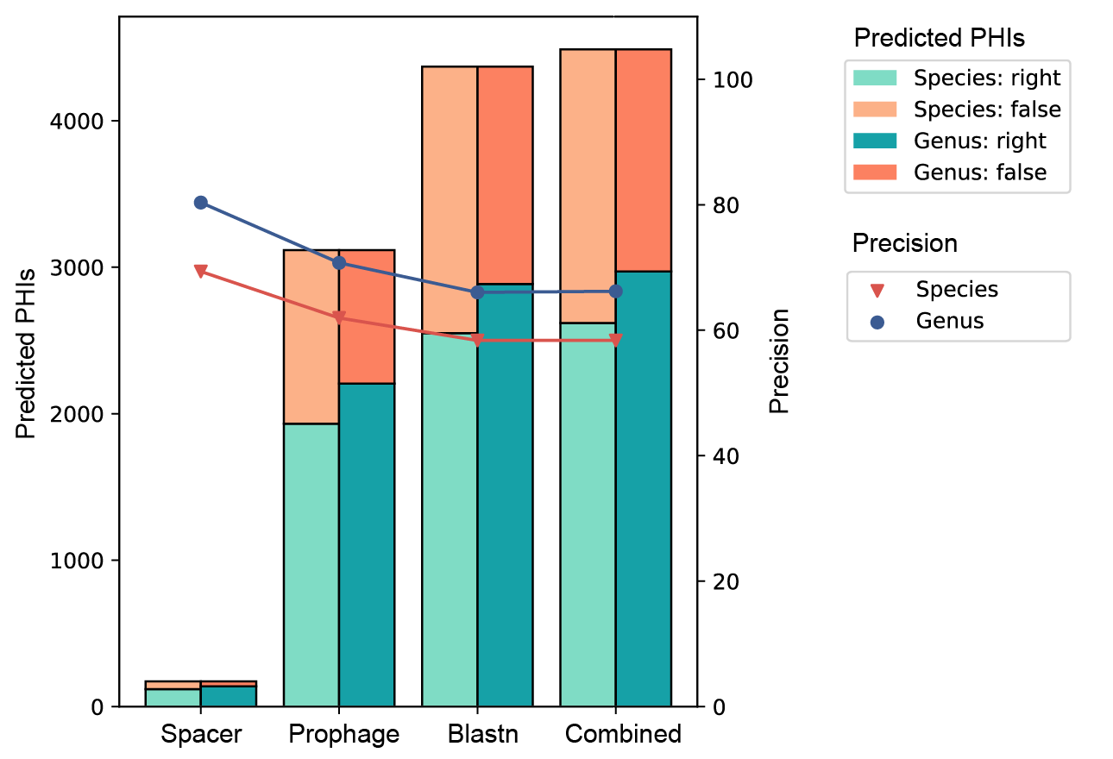
三种预测方法得到的PHIs的数目及精确率情况

Slide 44
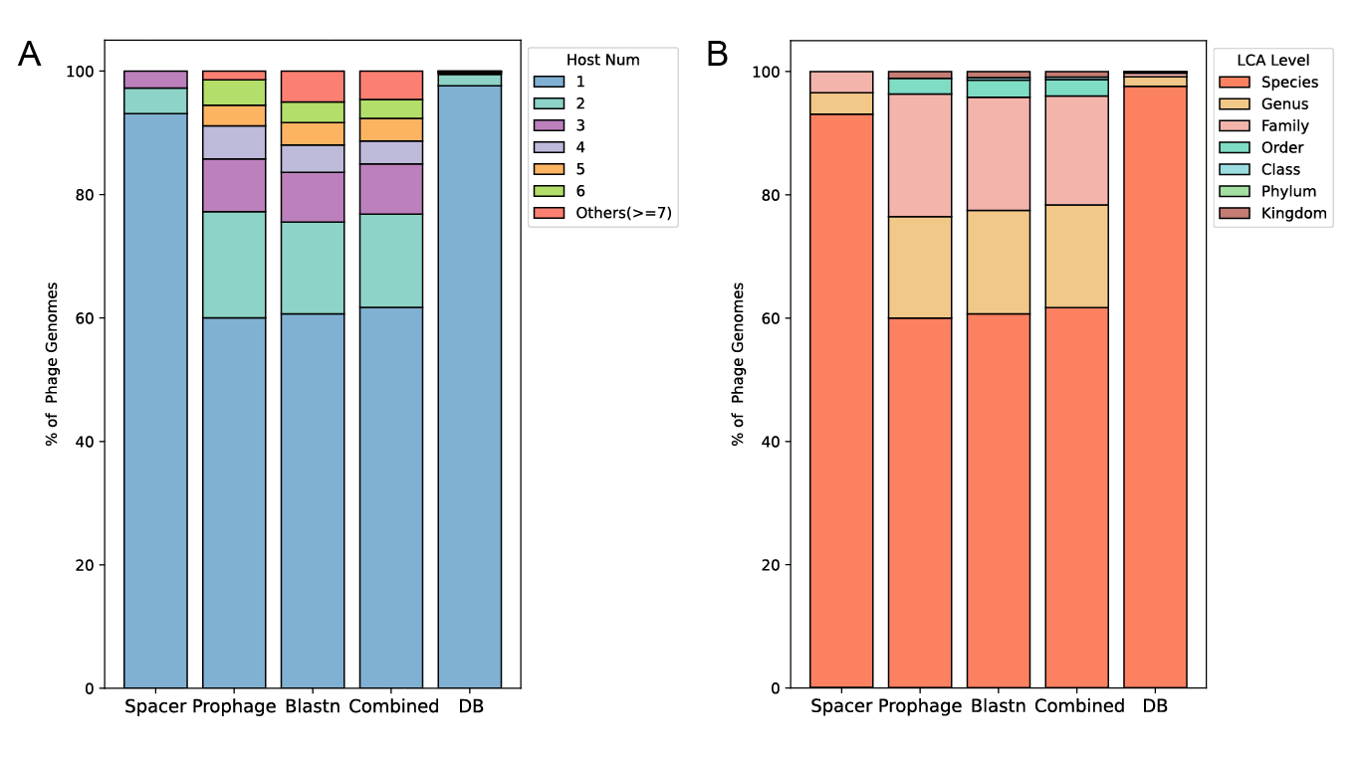
三种预测方法预测的噬菌体宿主范围与数据集收集的噬菌体宿主范围比较

Slide 45
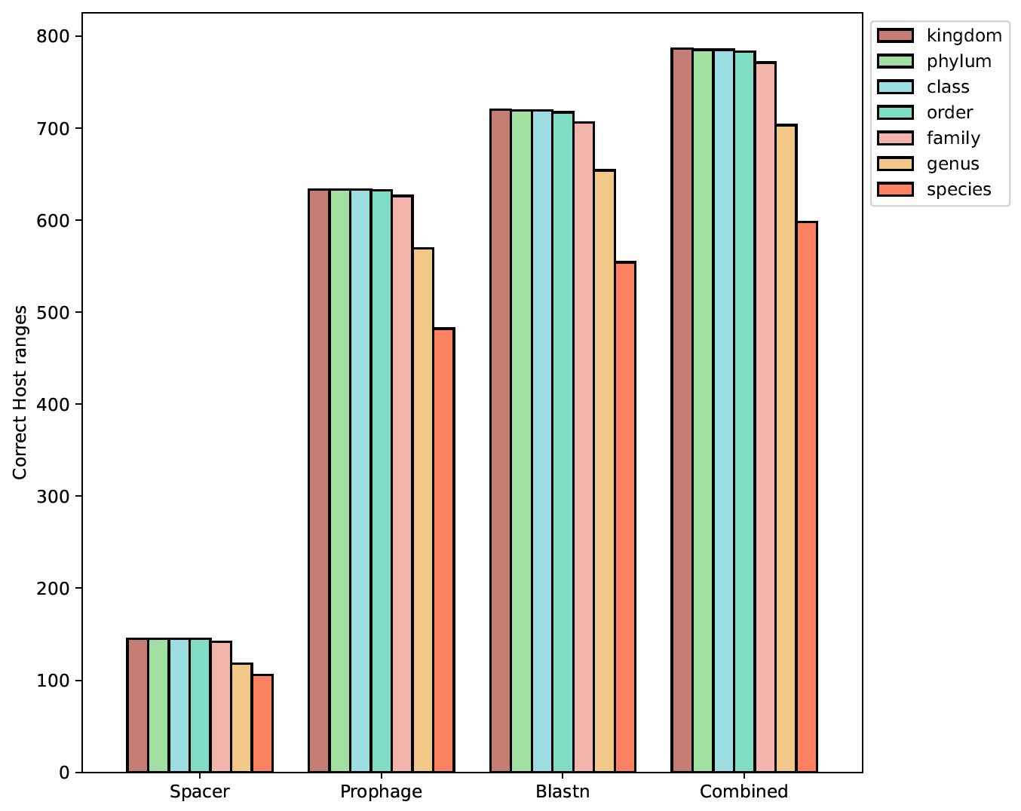
3 ​开发从预测PHIs中挖掘可靠的噬菌体宿主范围的方法
基于宿主出现频率的MCH方法
对基准数据集预测得到的PHIs使用MCH方法推断噬菌体宿主范围的正确数目分布
Notes:
基于宿主出现频率的MCH方法

Slide 46
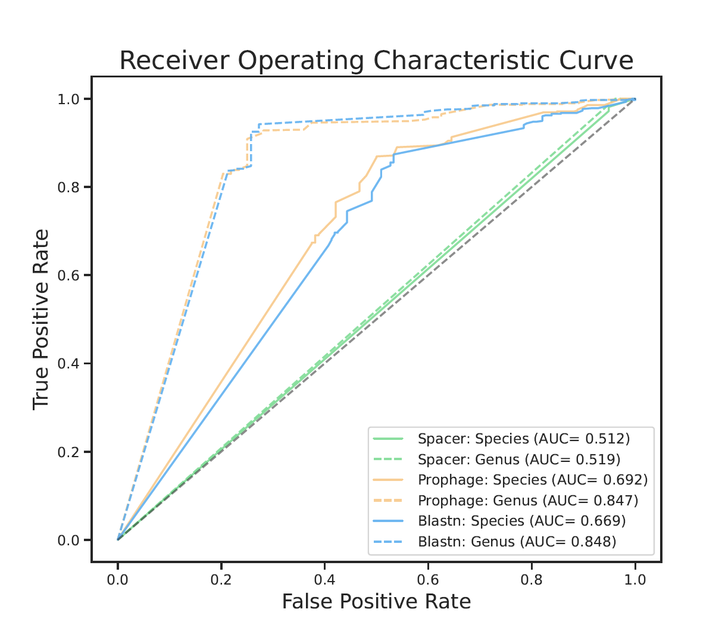
Purity指标作为分数、MCH方法预测结果作为标签绘制ROC曲线。

Slide 47
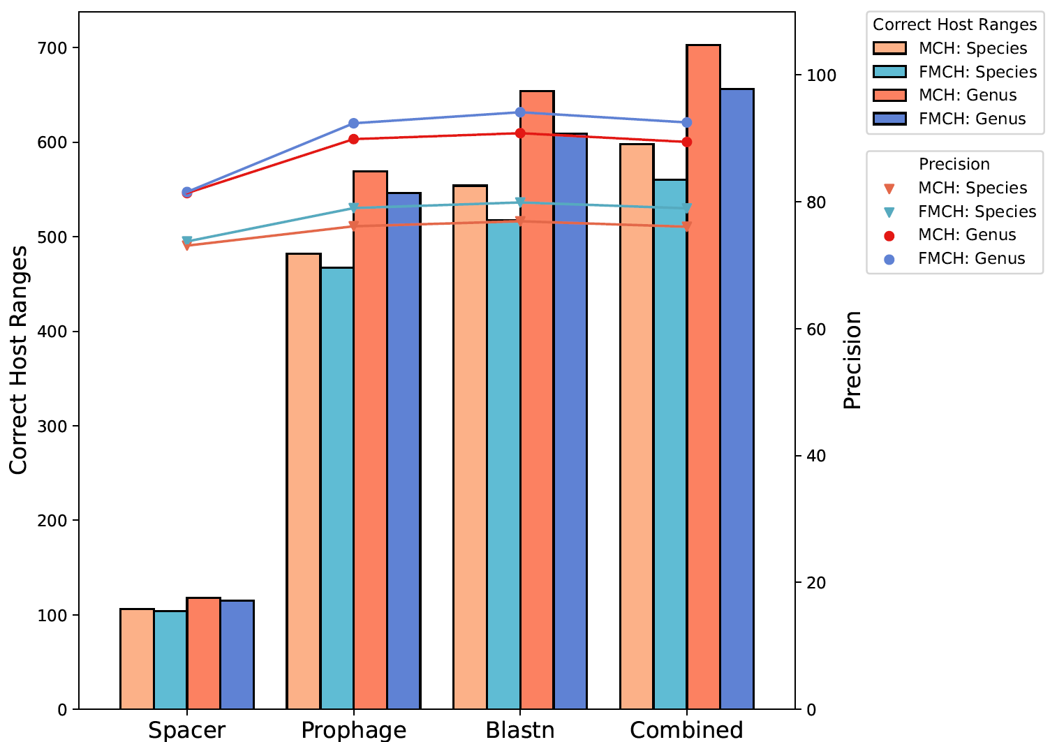
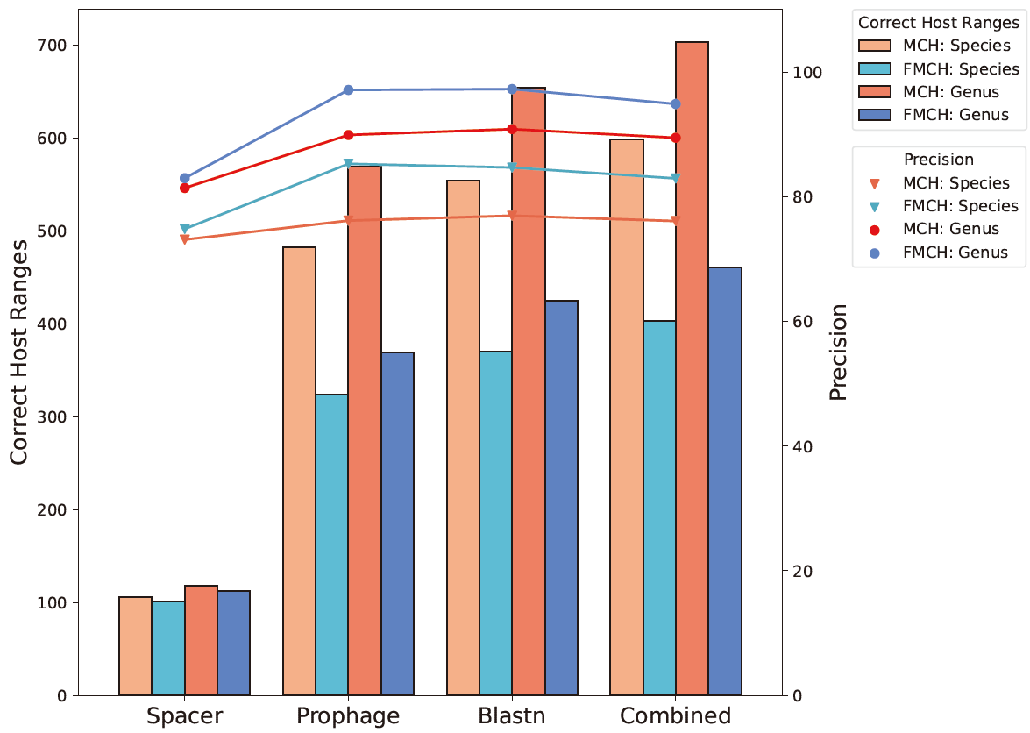
Purity≥50%过滤再使用MCH方法预测的结果
Purity≥90%过滤再使用MCH方法预测的结果

Slide 48
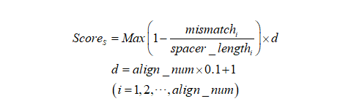
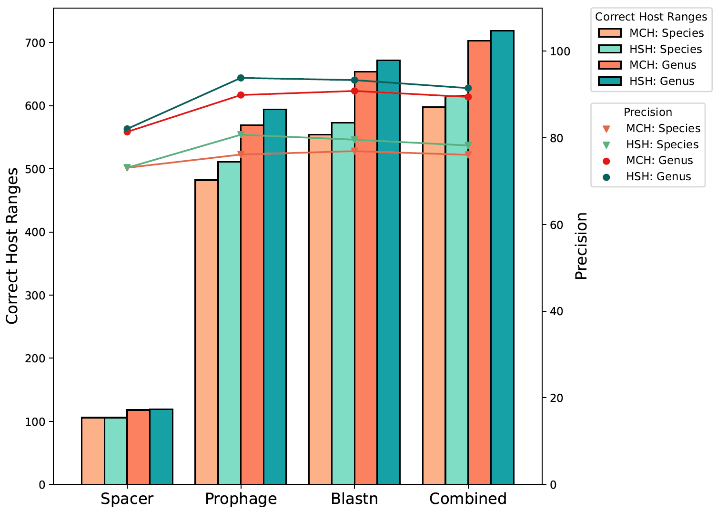
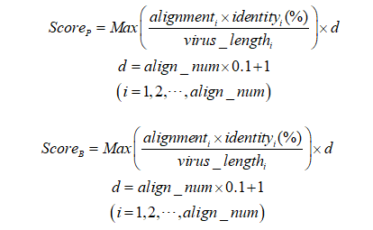
基于比对质量打分的HSH方法
MCH方法和HSH方法的预测噬菌体宿主范围比较
Notes:
MCH方法和HSH方法的预测噬菌体宿主范围比较

Slide 49
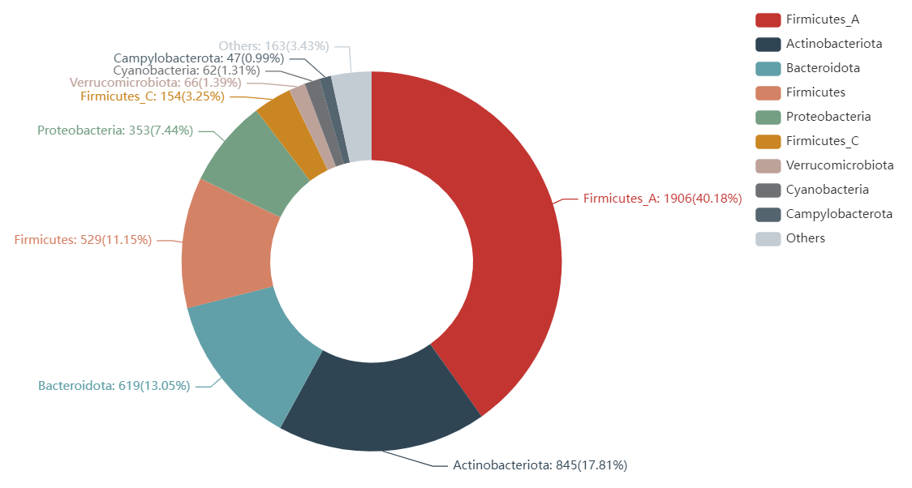
4 ​为314个肠道噬菌体预测宿主范围
肠道细菌数据库来自UHGG4 744个代表性原核基因组
噬菌体数据库来自IMG/VR v3数据库，筛选得到2 113个来自人肠道环境的高质量噬菌体。
UHGG数据库4 744个原代表性原核基因组在门水平（Phylum）的物种分布
Notes:
肠道细菌数据库来自UHGG4 744个代表性原核基因组
噬菌体数据库来自IMG/VR v3数据库，筛选得到2 113个来自人肠道环境的高质量噬菌体。
UHGG数据库4 744个原代表性原核基因组在门水平（Phylum）的物种分布

Slide 50
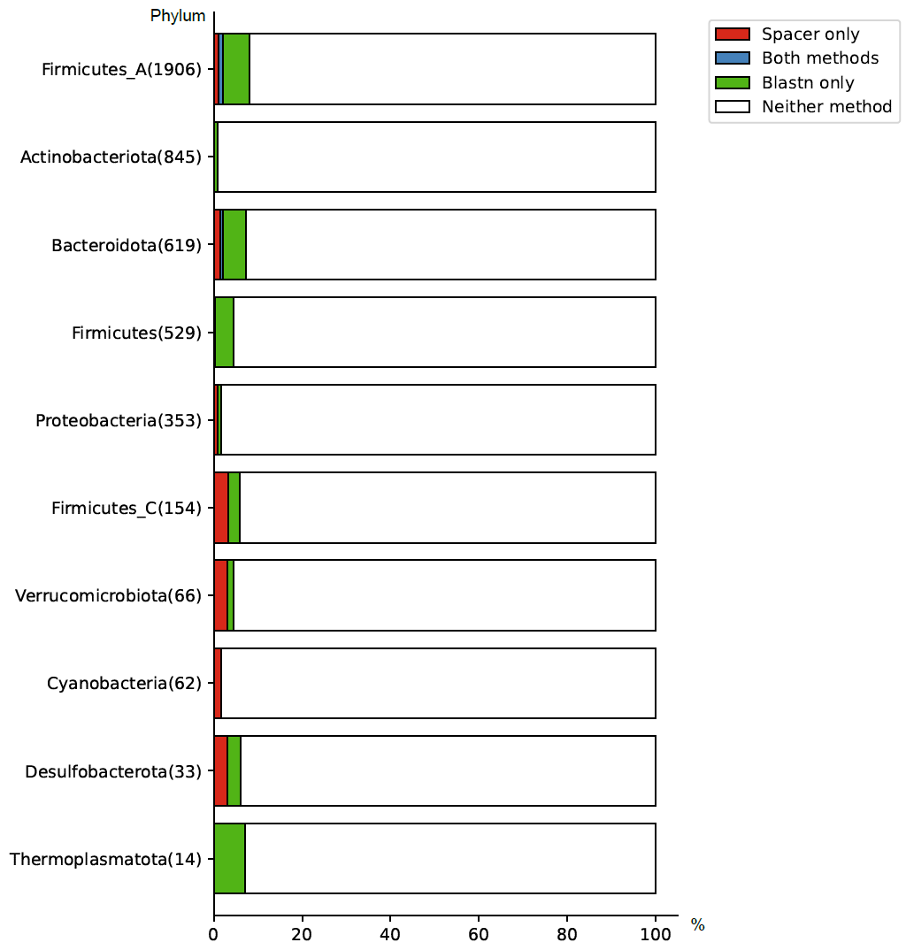
Spacer方法和Blastn方法预测得到的PHIs
方法 | PHIs | 噬菌体数目 | 宿主菌数目
Spacer方法 | 140 | 108 | 66
Blastn方法 | 596 | 239 | 211
Combined（并集合并） | 722 | 314 | 256
722对PHIs 中的256个细菌宿主在门水平（Phylum）的物种分布
Notes:
Spacer方法和Blastn方法预测得到的PHIs

Slide 51
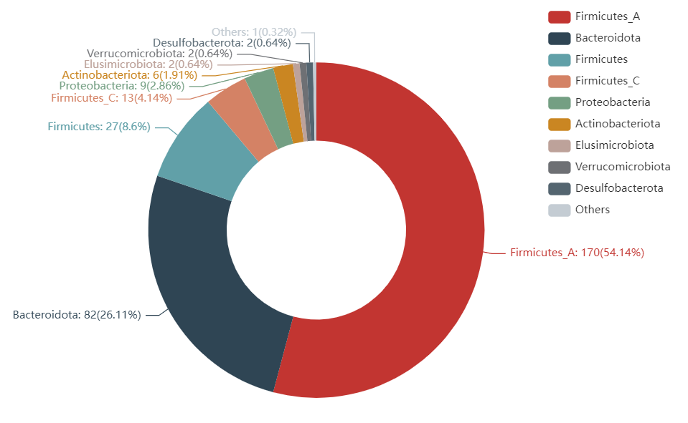
使用HSH方法为314个噬菌体预测可能的宿主范围
314个噬菌体预测的宿主范围在门水平（Phylum）分布

Slide 52
总结
根据公开数据集已知的噬菌体侵染宿主范围，构建包括4 295个噬菌体和495个宿主的基准数据集；
对预测噬菌体-宿主菌关系对的三种序列方法进行评估，展示三种方法各自的优缺点；
探讨在预测的噬菌体-宿主菌关系对中如何更有效的确定可靠的噬菌体宿主范围，比较了基于宿主出现频率的MCH方法和基于比对质量打分的HSH方法，认为HSH更能准确预测噬菌体宿主范围，受数据集中细菌基因组物种分布情况影响较小。

Slide 53
展望
应用本次研究探讨的方法，使用更多的数据集，预测更多PHIs
使用无比对方法和基于机器学习的方法预测PHIs

